Slide 1
স্বাগতম

Slide 2
এইচ, এম, মতিউর রহমান
সহকারি শিক্ষক (ব্যবসায় শিক্ষা)
পটুয়াখালী সরকারি বালিকা উচ্চ বিদ্যালয়, পটুয়াখালী।
মোবাইল-০১৭১৬-২২৪৪২৫
Email-matiur.ptk@gmail.com
অধ্যায়ঃ চতুর্থ
পিড়িয়ডঃ ৫ম
সময়ঃ ৫০ মিনিট
তারিখঃ ২০/11/২০১9 ইং

Slide 3
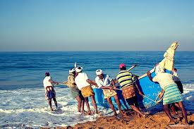
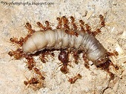
একতাই বল
“দশে মিলি করি কাজ হারি জিতি নাহি লাজ”

Slide 4
“সকলের তরে সকলে আমরা প্রত্যেকে আমরা পরের তরে”

Slide 5
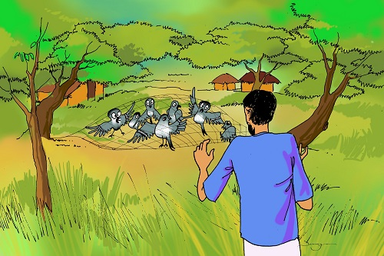
“একতাই বল” এর অর্থ কী ?
‘সকলের তরে সকলে আমরা প্রত্যেকে আমরা পরের তরে’ এর দ্বারা কী বুঝি ?

Slide 6
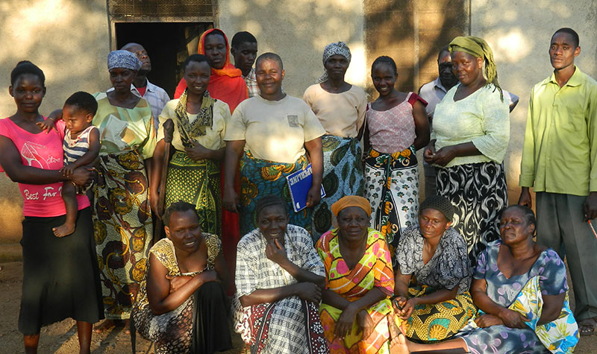
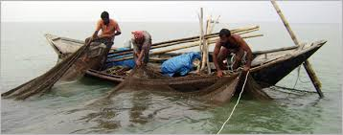
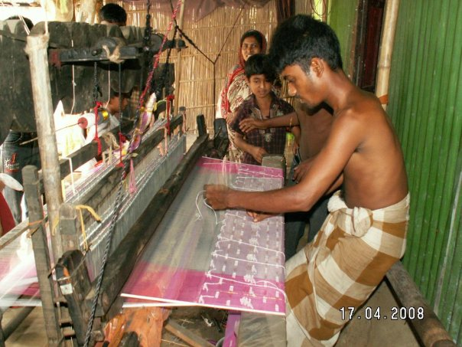
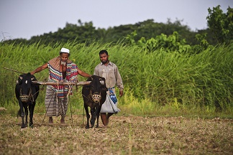
উপরের বাক্যগুলো কোন ধরনের ব্যবসায়ের সাথে জড়িত ?
কোন পেশার লোকেরা সাধারনত এই ব্যবসায় করে থাকে ?

Slide 7
সমবায় সমিতির ধারণা

Slide 8
আজকের পাঠ শেষে শিক্ষার্থীরা-
১। সমবায়ের ধারণা ব্যাখ্যা করতে পারবে।
২। সমবায় বাবসায় গড়ে উঠার কারণ ব্যাখ্যা করতে পারবে।
৩। সমবায় ব্যবসায়ের বৈশিষ্ট্য বর্ণনা করতে পারবে।

Slide 9
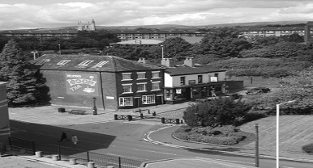
বিশ্বের সর্বপ্রথম সমবায় সমিতি রচডেল সমিতি “The Rochdale Pioneers Equitable Society” প্রতিষ্ঠিত হয় ১৮৪৪ সালে ইংল্যান্ডের রচডেল নামক স্থানে।

Slide 10
একক কাজ
সমবায় সমিতি কাকে বলে ?
সমাধানঃ সমাজের সমশ্রেণির কতিপয় ব্যক্তি স্বেচ্ছাকৃতভাবে যৌথ প্রচেষ্টায় আইন অনুযায়ী যে বৈধ ব্যবসায় গড়ে তোলে তাকে সমবায় সমিতি বলে।

Slide 11
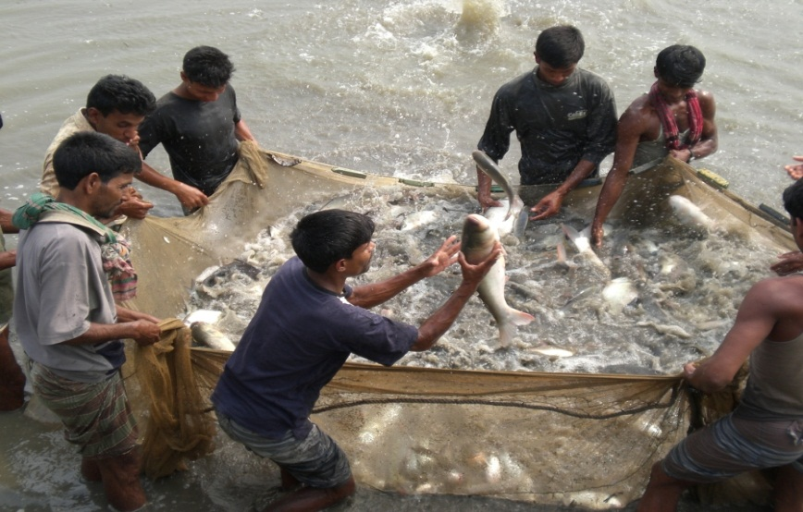
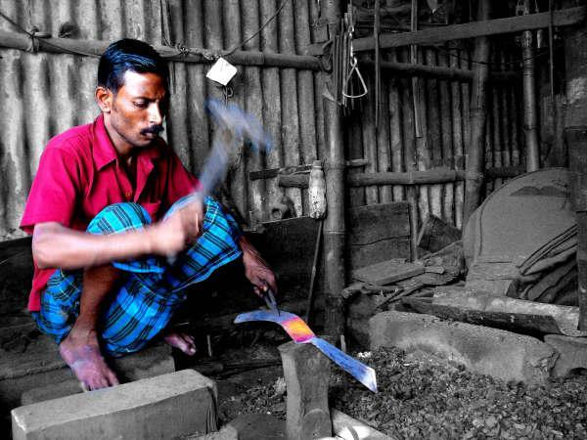
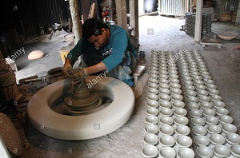
সাধারণত কারা সমবায় সমিতি গঠন করে ?

Slide 12
সমবায় সমিতি গড়ে তোলার প্রধান কারণ কী ?
অর্থনৈতিক বৈষম্য দূর
দূরবস্থা থেকে মুক্তির প্রয়াস

Slide 13
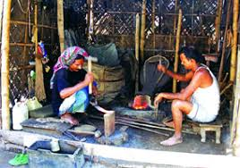
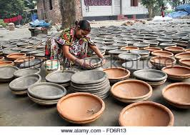
সমবায় সমিতির প্রধান উদ্দেশ্য কী ?
আত্মনির্ভরশীলতা

Slide 14
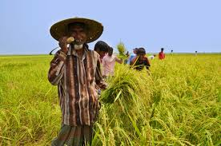
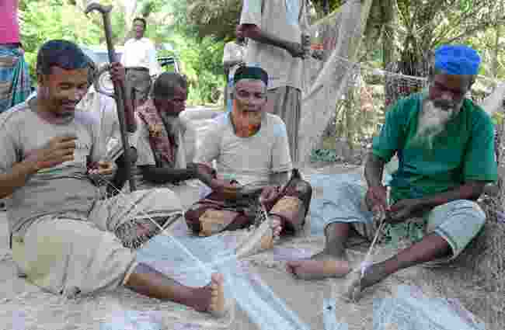
জোড়ায় কাজ
আমাদের সমাজের কতিপয় সমশ্রেণি, গোষ্ঠী ও পেশার নামের তালিকা প্রস্তুত কর।

Slide 15
স মা ধা ন
সমশ্রেণি, গোষ্ঠী ও পেশার নামের তালিকা
১. | কৃষক | ১. | রিকশাওয়ালা
২. | জেলে | ২. | দুগ্ধ ব্যবসায়ী
৩. | তাঁতি | ৩. | শ্রমজীবী
৪. | কামার | ৪. | অটোটেম্প
৫. | কুমার | ৫. | ট্যাক্সিক্যাব ইত্যাদি

Slide 16
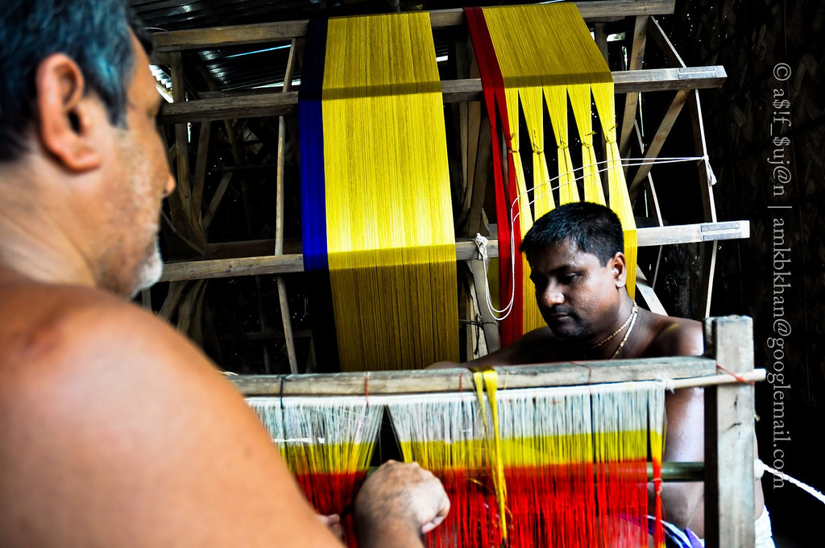
সমবায় সংগঠনের বৈশিষ্ট্য
1. | সদস্যদের আর্থ-সামাজিক অবস্থার উন্নয়ন সাধন
 | সমবায় ব্যবসায়ের প্রধান উদ্দেশ্য হচ্ছে আত্মনির্ভরশীলতা অর্জন, মুনাফা অর্জন নয়। সাধারনত নিম্নবিত্ত ও বিত্তহীন সমমনা ও পেশার ব্যক্তিবর্গ স্বেচ্ছামূলকভাবে এ জাতীয় সংগঠন গড়ে তোলে। সমিতির উদ্দেশ্য হচ্ছে বৈধ উপায়ে সদস্যদের আর্থ-সামাজিক অবস্থার উন্নয়ন সাধন।

Slide 17
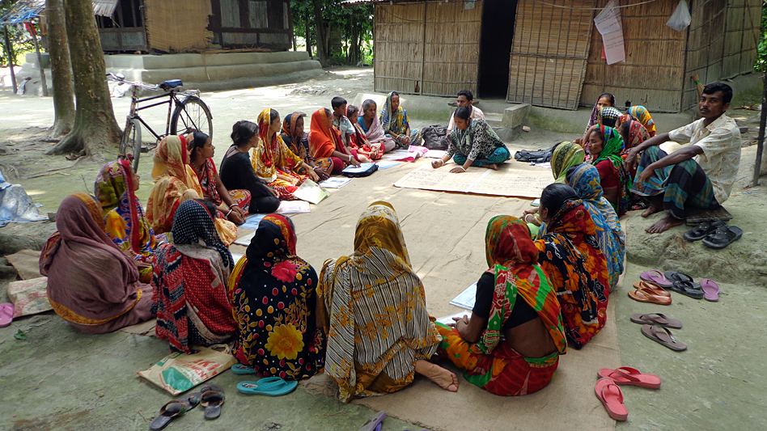
২.ক | সদস্য সংখ্যা (প্রাথমিক সমবায় সমিতি)
যার সদস্য সংখ্যা হবে ন্যুনতম ২০ জন একক ব্যক্তি এবং যাহার উদ্দেশ্য হবে বৈধ উপায়ে সমিতির সদস্যদের আর্থ-সামাজিক অবস্থার উন্নয়ন।

Slide 18
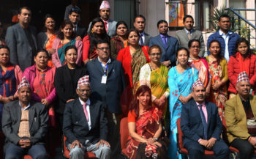
২.খ | সদস্য সংখ্যা (কেন্দ্রীয় সমবায় সমিতি)
যার সদস্য হবে অন্তত ১০ টি প্রাথমিক সমবায় সমিতি এবং উদ্দেশ্য হবে উক্ত সদস্য সমিতিগুলোর কাজ-কর্ম সুষ্ঠুভাবে পরিচালনায় সহায়তা প্রদান এবং সমন্বয় সাধন।

Slide 19
২.গ | সদস্য সংখ্যা (জাতীয় সমবায় সমিতি)
যার সদস্য হবে অন্তত ১০ টি কেন্দ্রীয় সমবায় সমিতি এবং উদ্দেশ্য হবে দেশব্যাপী উক্ত সদস্য সমিতিগুলোর কাজ-কর্ম সুষ্ঠুভাবে পরিচালনায় সহায়তা প্রদান এবং সমন্বয় সাধন।

Slide 20
সমবায় সমিতি সমবায় আইনে গঠিত একটি কৃত্রিম ও স্বতন্ত্র সত্তাবিশিষ্ট সংগঠন যার স্থায়ী ধারাবাহিকতা থাকবে।

Slide 21
৪. | দায়বদ্ধতা
সমবায় সমিতির মূলধন সমমূল্যের কতকগুলো শেয়ারে বিভক্ত থাকে। সমবায় সমিতির প্রত্যেক সদস্য অন্তত একটি শেয়ার ক্রয় করে সমিতির সদস্য হতে পারবেন। সদস্যগণের দায় সাধারণত সীমিত ও শেয়ার মূল্য দ্বারা সীমাবদ্ধ।

Slide 22
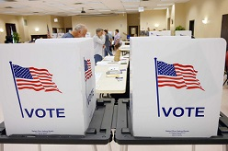
৫. | গণতান্ত্রিক পরিচালনা
ব্যবস্থাপনা ও পরিচালনার সকল স্তরে সমবায় সমিতিকে সম্পূর্ণ গণতান্ত্রিক রীতি-নীতি অনুসরণ করে ব্যবসায় পরিচালনা করতে হয়। সমিতির প্রত্যেক সদস্য সমিতির কোনো সিদ্ধান্ত গ্রহনের ক্ষেত্রে একটি মাত্র ভোট প্রয়োগের অধিকারী।

Slide 23
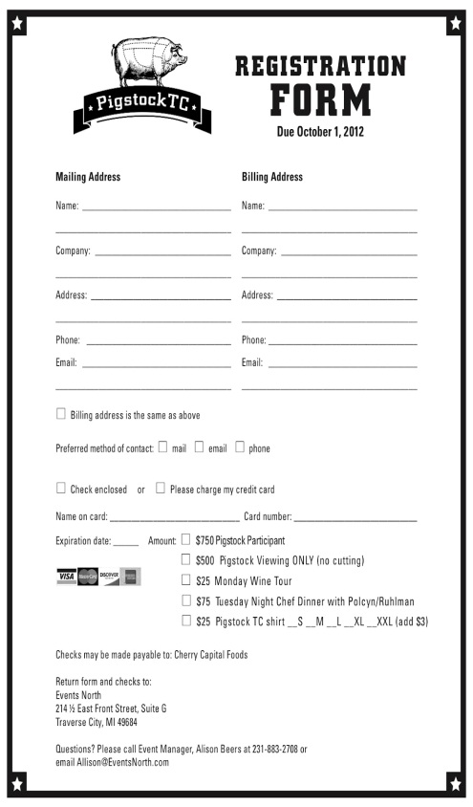
৬. | নিবন্ধন
সমবায় আইন ২০০১ অনুযায়ী সমবায় সমিতি হিসেবে নিবন্ধিত বা অনুমোদিত না হলে কোনো ব্যক্তি, ব্যক্তিসংঘ, সংগঠন বা সমিতি তার নামের অংশ হিসেবে সমবায় বা Cooperative শব্দটি ব্যভার করতে পারবে না।

Slide 24
মূল্যায়ন
প্রশ্ন | উত্তর
১। রচডেল সমবায় সমিতি গঠিত হয় কত সালে ?
২। সমাজে অর্থনৈতিক বৈষম্য দেখা দেয় কেন ?
৩। মারুফা একটি সমবায় সমিতির সদস্য। সমিতিতে তার দায় কীরুপ ?
৪। সম-ভোটাধিকার কিসের প্রতীক ?
১। ১৮৪৪
২। পুঁজিবাদেরবিকাশে ।
৩। শেয়ার দ্বারা সীমাবদ্ধ
৪। সাম্যের

Slide 25
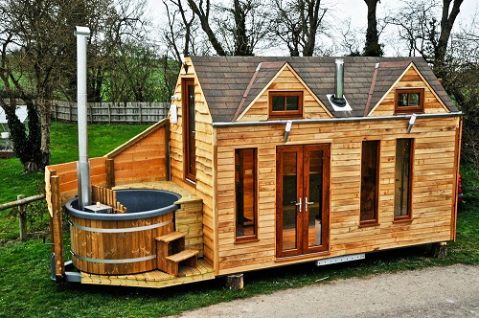
বাড়ির কাজ
বাংলাদেশে সমবায় আন্দোলনকে জনপ্রিয় করার জন্য কী কী পদক্ষেপ গ্রহন করা উচিৎ ?

Slide 26
স
ক
ল
কে
ধ
ন্য
বা
দ

